Slide 1
PERINTAH PERCABANGAN & PERULANGAN
Struktur Data
Khoiriya Latifah, M.Kom.

Slide 2
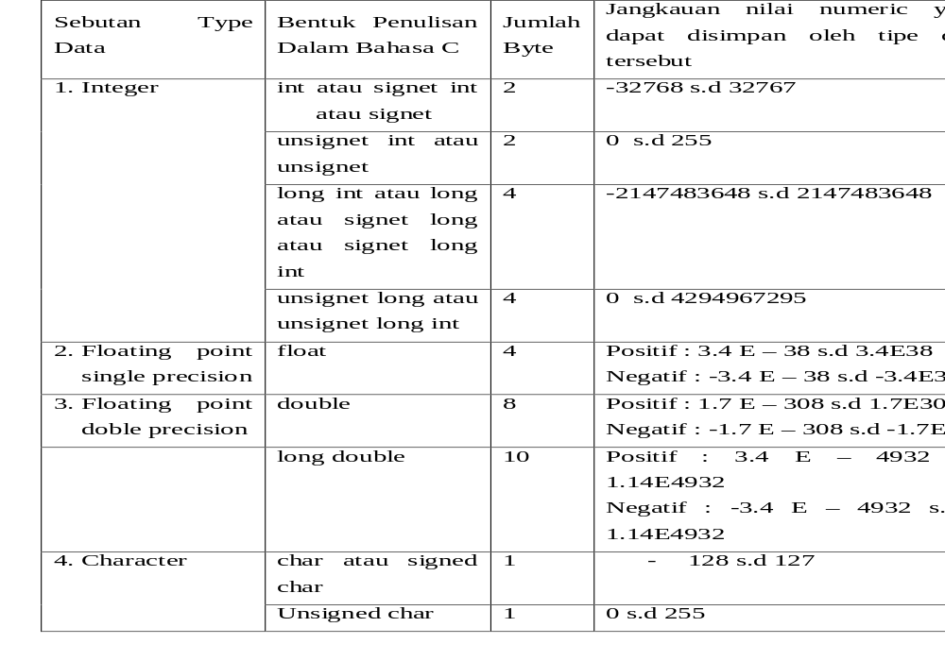
Type data dasar (basic data type) yang digunakan dalam bahasa C

Slide 3
Definisi :
Perintah perulangan / loop statement adalah perintah untuk mengulang satu atau lebih statement sebanyak beberapa kali.
Dalam bahasa C ada 3 macam perintah yang unum digunakan yaitu :
Perintah for ( )
Perintah while ()
Perintah do while ()

Slide 4
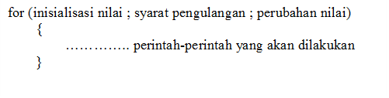
Perintah for ( )
Penulisan (syntax ) dari perintah for :
Inisialisasi adalah tempat dimana kita akan memberikan nilai awal pada variable counter (variable yang digunakan untuk menghitung jumlah perulangan).
Syarat pengulangan adalah syarat yang harus dipenuhi agar perulangan tetap dilakukan.
Perubahan nilai adalah perubahan yang akan dilakukan pada tiap putaran untuk menjamin bahwa perulangan tersebut tidak akan berlangsung terus menerus.

Slide 5
Contoh :
int jumlah;
for(jumlah = 1; jumlah <=100; jumlah = jumlah+1)
{
printf(“Coding in fly \n”);
}

Slide 6
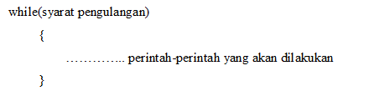
Perintah While ( )
Berikut ini adalah cara penulisan (syntax) dari perintah while ( ) :

Slide 7
Perbedaan for () dengan while adalah while ( ) tidak memiliki inisialisasi.
Oleh karena itu inisialisasi harus diberikan sebelum perintah while ().
Statement yang melakukan perubahan nilai juga perlu diberikan di dalam perintah-perintah yang akan diulang.
while ( ) digunakan untuk mengulang satu / beberapa perintah hingga syarat yang ditentukan terpenuhi.

Slide 8
Contoh :
int input;
scanf (“%d”, &input);
while (input >= 0 )
{
scanf (“%d”, &input);
}

Slide 9
Perintah Do While ( )
Cara penulisan (syntax) dari perintah do while ( ) :
do
{
………….. perintah-perintah yang akan dilakukan
} while (syarat pengulangan);

Slide 10
Perintah do while ( ) akan mengulang statement miliknya selama syarat pengulangan terpenuhi.
perintah do while ( ) menjalankan statementnya terlebih dahulu

Slide 11
Contoh :
int number;
scanf (“%d”, &number);
do
{
printf (“%d, number);
number = number-1;
} while (number > 0 );

Slide 12
Int baris, kolom;
For(baris=0; baris<5; baris++)
{
For (kolom=0; kolom<5; kolom++)
{
Printf(“ * “);
}
Printf(“\n”);
}

Slide 13
Int main ( )
{
int bil;
for(bil = 0 ; bil<10; bil = bil+2)
{
if(bil % 3 == 0)
printf (“hoi”);
else
printf(“hai”);
}
}

Slide 14
EVALUASI
Buatlah code program jika tampilan yang akan dihasilkan dilayar computer adalah sebagai berikut :
*
**
***
****
*****

Slide 15
Buatlah program untuk menampilkan * sebanyak 25 kali ke layar
Contoh output adalah :
*************************

Slide 16
Buatlah program untuk menampilakan bilangan dari 1 – 25 ke layar
Contoh output adalah :
1 2 3 4 5 6 7 8 9 10 11 12 13 14 15 16 17 18 19 20 21 22 23 24 25

Slide 17
Buatlah program yang meminta sebuah bilangan n, lalu menampilkan seluruh bilangan ganjil dari 1-n.
Contoh output :
12
Contoh output
1 3 5 7 9 11

